Slide 1
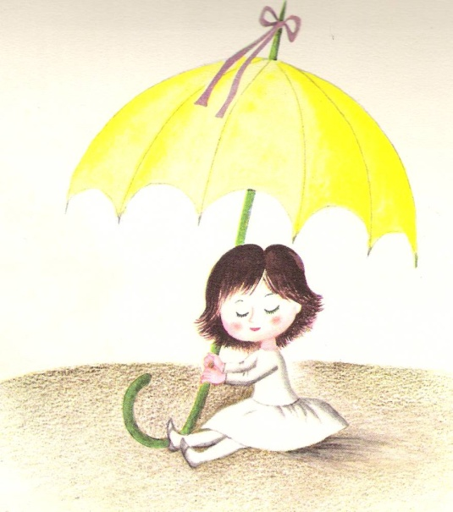
MOJ
DEŽNIK
JE
LAHKO
BALON

Slide 2
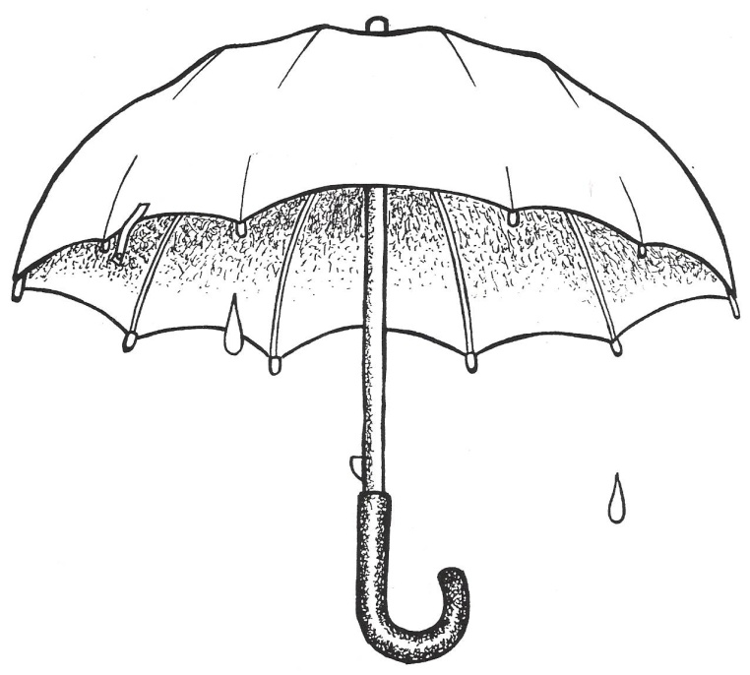

PISATELJICA: Ela Peroci
ILUSTRATORKA: Marlenka Stupica

Slide 3
Osebe v knjigi: - Jelka, mama, očka, dedek, babica, teta, otroci in Jelkina sestra Anka
Dogajalni kraj: - Ljubljana in čudežna dežela sredi tega mesta
Dogajalni čas: - nekega sončnega dne

Slide 4
Pozorno preberi besedilo in povej pravilne odgovore.
Jelka se je žogala na trati ob potoku. Njena žoga je bila:
velika, modra.
nova, rumena.
stara, rdeča.
nova, rdeča.

Slide 5
Dežnik je postal balon. Jelko je nosil
nad kranjskimi ulicami.
nad tržaškimi ulicami.
nad ljubljanskimi ulicami.
Jelka je s svojim dežnikom pristala
v deželi Klobučariji.
v deželi Dežnikariji.
v deželi Vsevidi.

Slide 6
Jelkino žogo je našel
Vseved.
Vsevid.
Vseznal.
Vsesliš.
Jelka je s klobuki obdarovala
prijatelje.
sorodnike.
igrače.

Slide 7
Ustno odgovori!
Zakaj se je Jelka igrala sama?
Kdo se je razjezil, ko je izgubila žogo?
Kaj je storila Jelka?
Kakšna je dežela Klobučarija?
Kdo je našel Jelkino žogo?
Za koga je Jelka izbrala klobuke?
Zakaj Jelka ne potrebuje klobuka?

Slide 8
Ali si želiš potovati z balonom?
Primi za kljuko, zapri oči in močno si zaželi, da bi letel. Tvoj dežnik bo postal balon. Kam si želiš poleteti?
Ustno opiši svoje potovanje med oblaki.

Slide 9
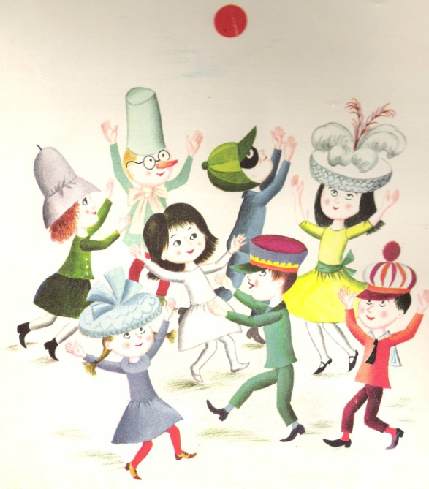
Kaj vse bi rad videl, če bi imel klobuk Vsevida? Nadaljuj nedokončane povedi.
Če bi bil Vsevid, bi…
Če bi imel čarovniški klobuk, bi…

Slide 10
Interpretacija:
Jelka je deklica, ki ima stroge starše, saj ji niti tega ne dovolijo, da bi se igrala s svojimi vrstniki, zato se vedno igra sama in se zateka v svoj domišljijski svet. V tem svetu najde vse tisto kar ji starši odvzemajo (igro s svojimi vrstniki, spoznavati svet tudi okoli svoje trate). V svojem svetu najde vse tisto po čemer hrepeni. Deklica pa kaže tudi svojo ustvarjalnost s tem, ko ji v svoji igri zadostuje zgolj navaden dežnik.

Slide 11
Moj dežnik je lahko balon
Ela Peroci (B 196-198)
Odgovori
Zapis v zvezek:
Kaj je dobila Jelka?
Kje se je igrala z žogo?
Kaj se je zgodilo z žogo?
Kam se je skrila Jelka?
Kam je poletela z dežnikom?
Kje se je spustila na zemljo?
Kaj je natrgala za svojo družino?
Ilustriraj!

